Slide 1

DEPARTAMENTO DE CIENCIAS ECONÓMICAS,
ADMINISTRATIVAS Y DEL COMERCIO
TRABAJO DE TITULACIÓN, PREVIO A LA OBTENCIÓN DEL TÍTULO DE LICENCIADA EN FINANZAS, CONTADORA PÚBLICA - AUDITORA
ANÁLISIS DE LA SITUACIÓN FINANCIERA FAMILIAR DE LOS ESTUDIANTES DE MODALIDAD PRESENCIAL DE LA UNIVERSIDAD DE LAS FUERZAS ARMADAS MATRIZ SANGOLQUÍ, EN RELACIÓN A LAS DECISIONES LABORALES IMPLEMENTADAS EN EL PAÍS DURANTE LA PANDEMIA COVID-19 Y LA ESTRATEGIA PARA ENFRENTARLAS
AUTORA: MARÍA JOSÉ CASTRO VALENCIA
DIRECTORA: DRA. TAMAYO HERRERA, ARACELY DEL PILAR, PHD.
ABRIL 2021

Slide 2

CAP. I
Antecedentes
Remuneración
Condiciones económicas territoriales
Sector
Sector Público
Escala de remuneración unificada
Ministerio de trabajo
Sector Privado
Consejo Nacional de Trabajo y Salarios
Ministerio de trabajo
Aumento porcentual
Escala salarial mínima
21 comisiones sectoriales

Slide 3
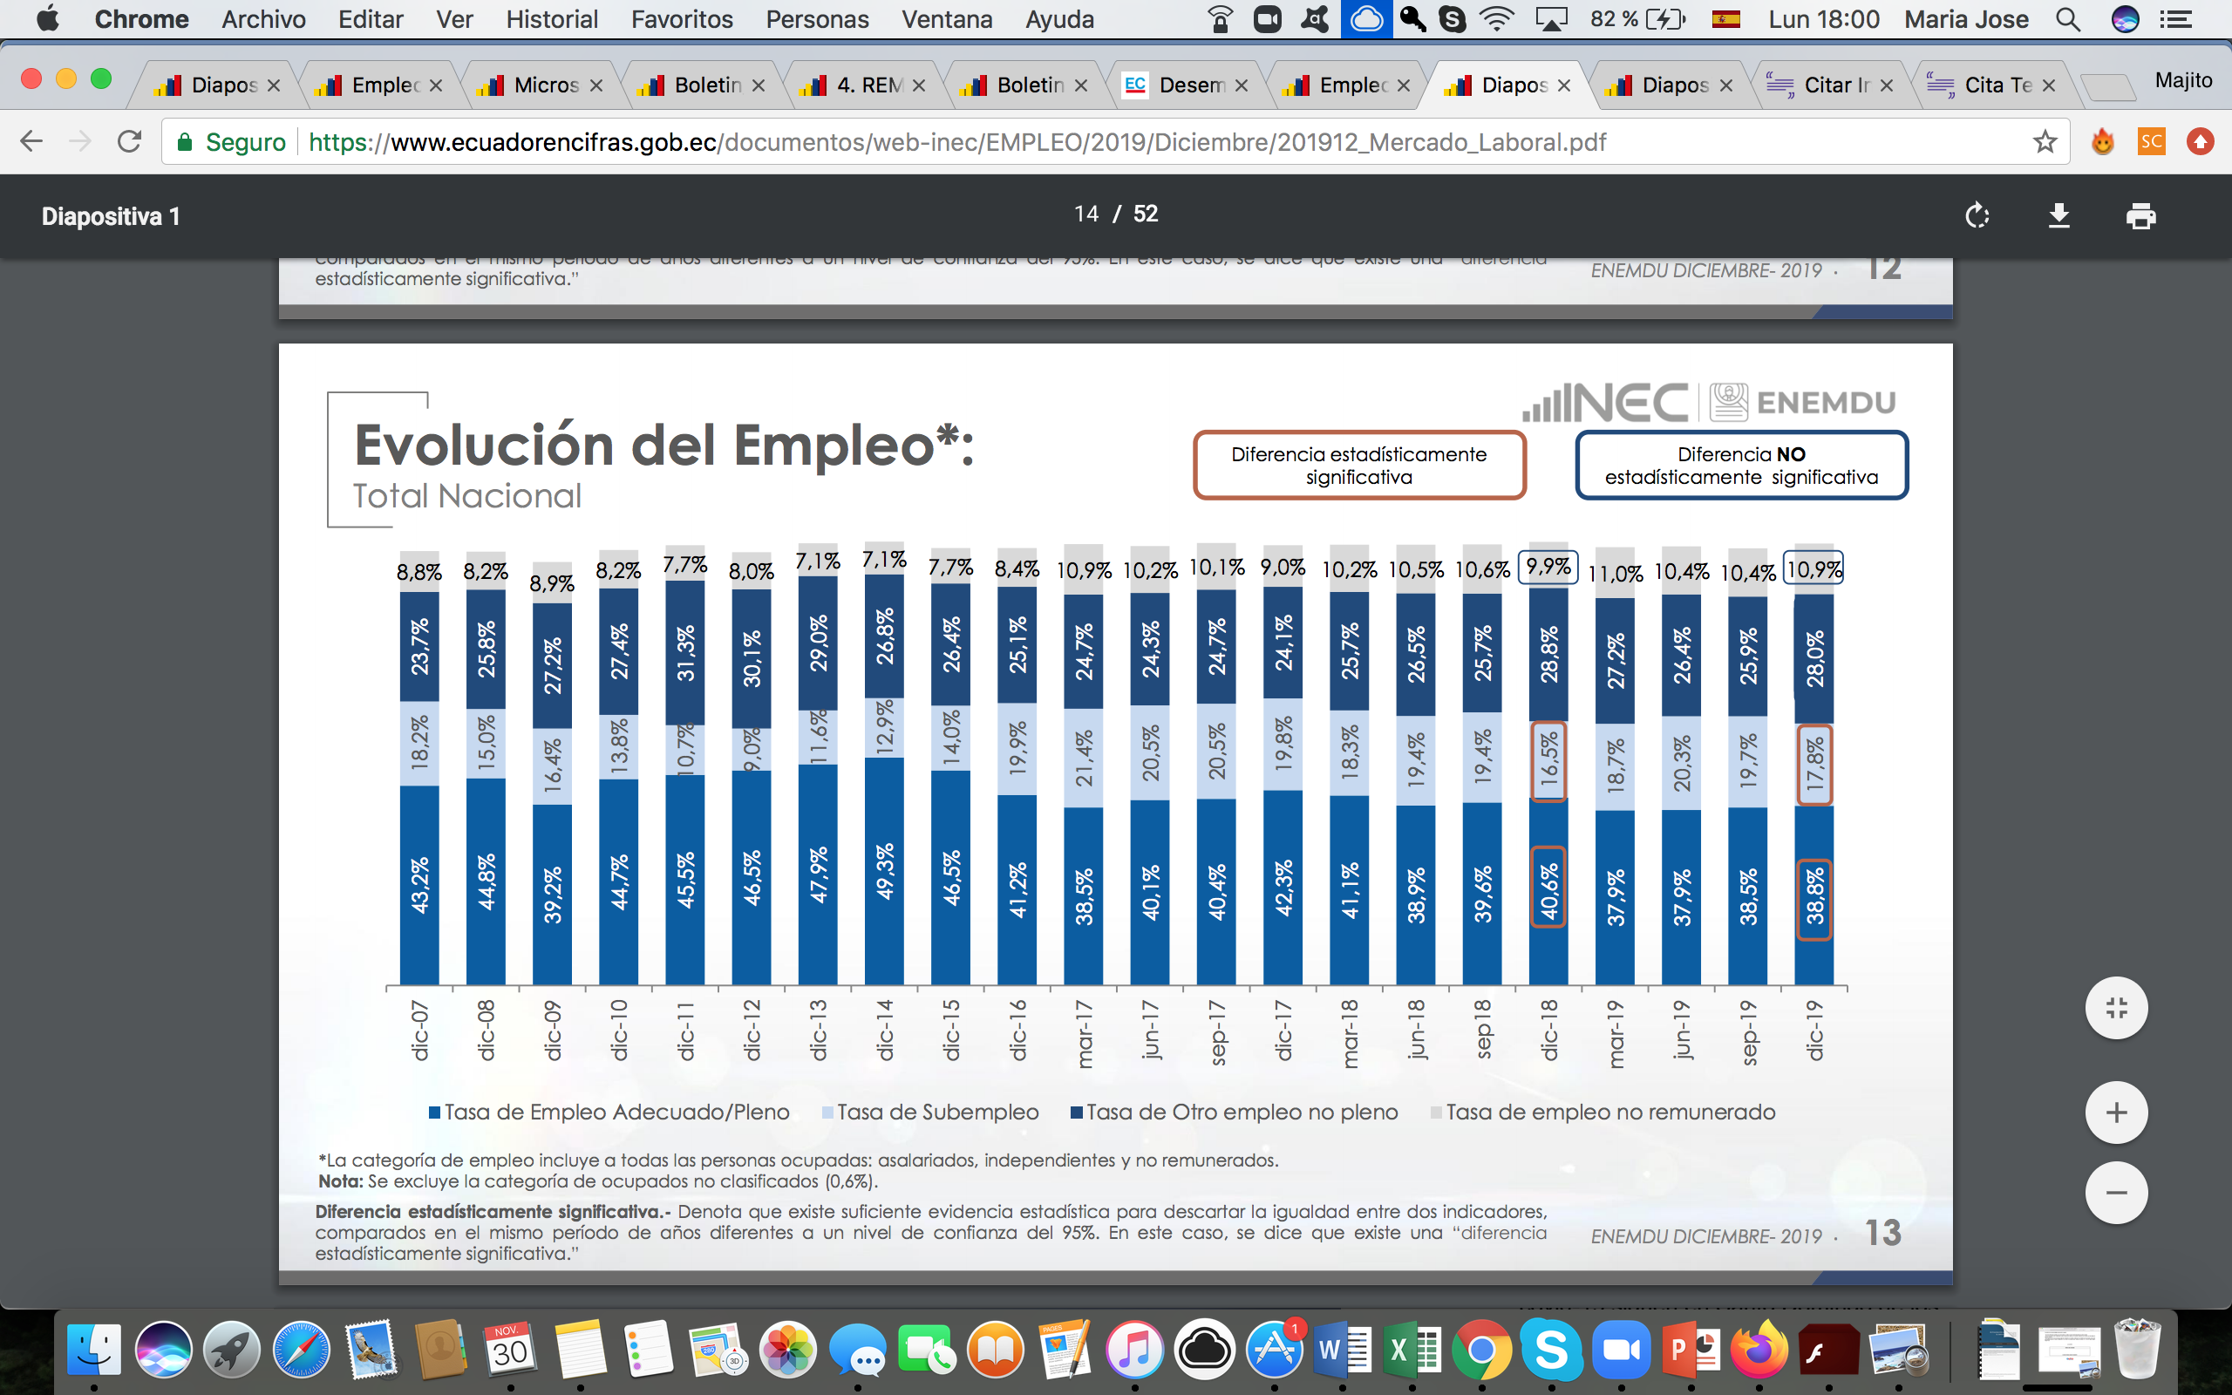
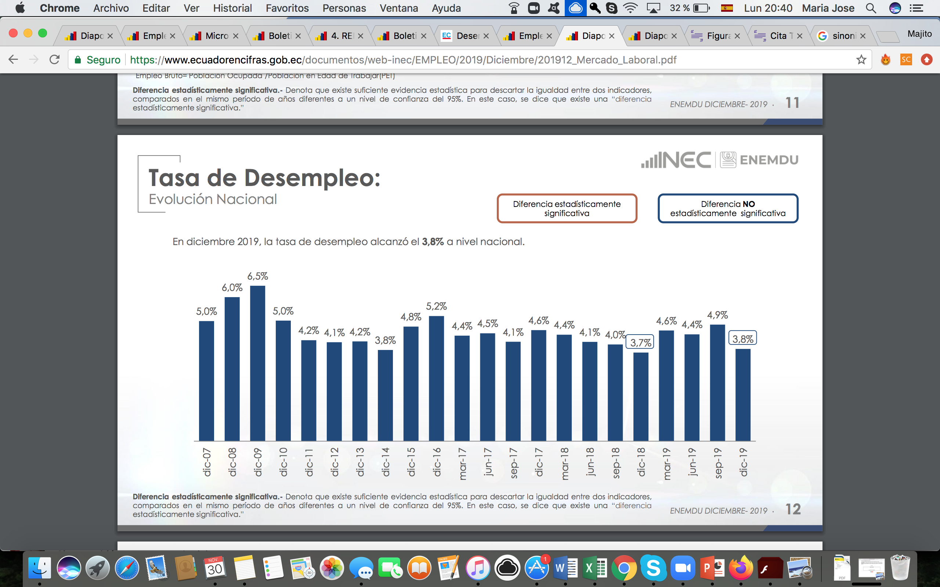
CAP. I
Antecedentes
Diciembre de 2007 a diciembre de 2019
> 50% personas ocupadas
Remuneración $≥$ Salario mínimo
Remuneración ≥ Salario mínimo
Porcentajes
Empleo Adecuado/Pleno (del 37,9% al 49,3%)
Otras categorías (del 46,8% al 56,7%)
Tasa de desempleo
PEA
Decrecimiento desde diciembre 2016
Crecimiento en diciembre 2019
Miles en desocupación
Actividades esporádicas
0,1% = 15.000 personas

Slide 4
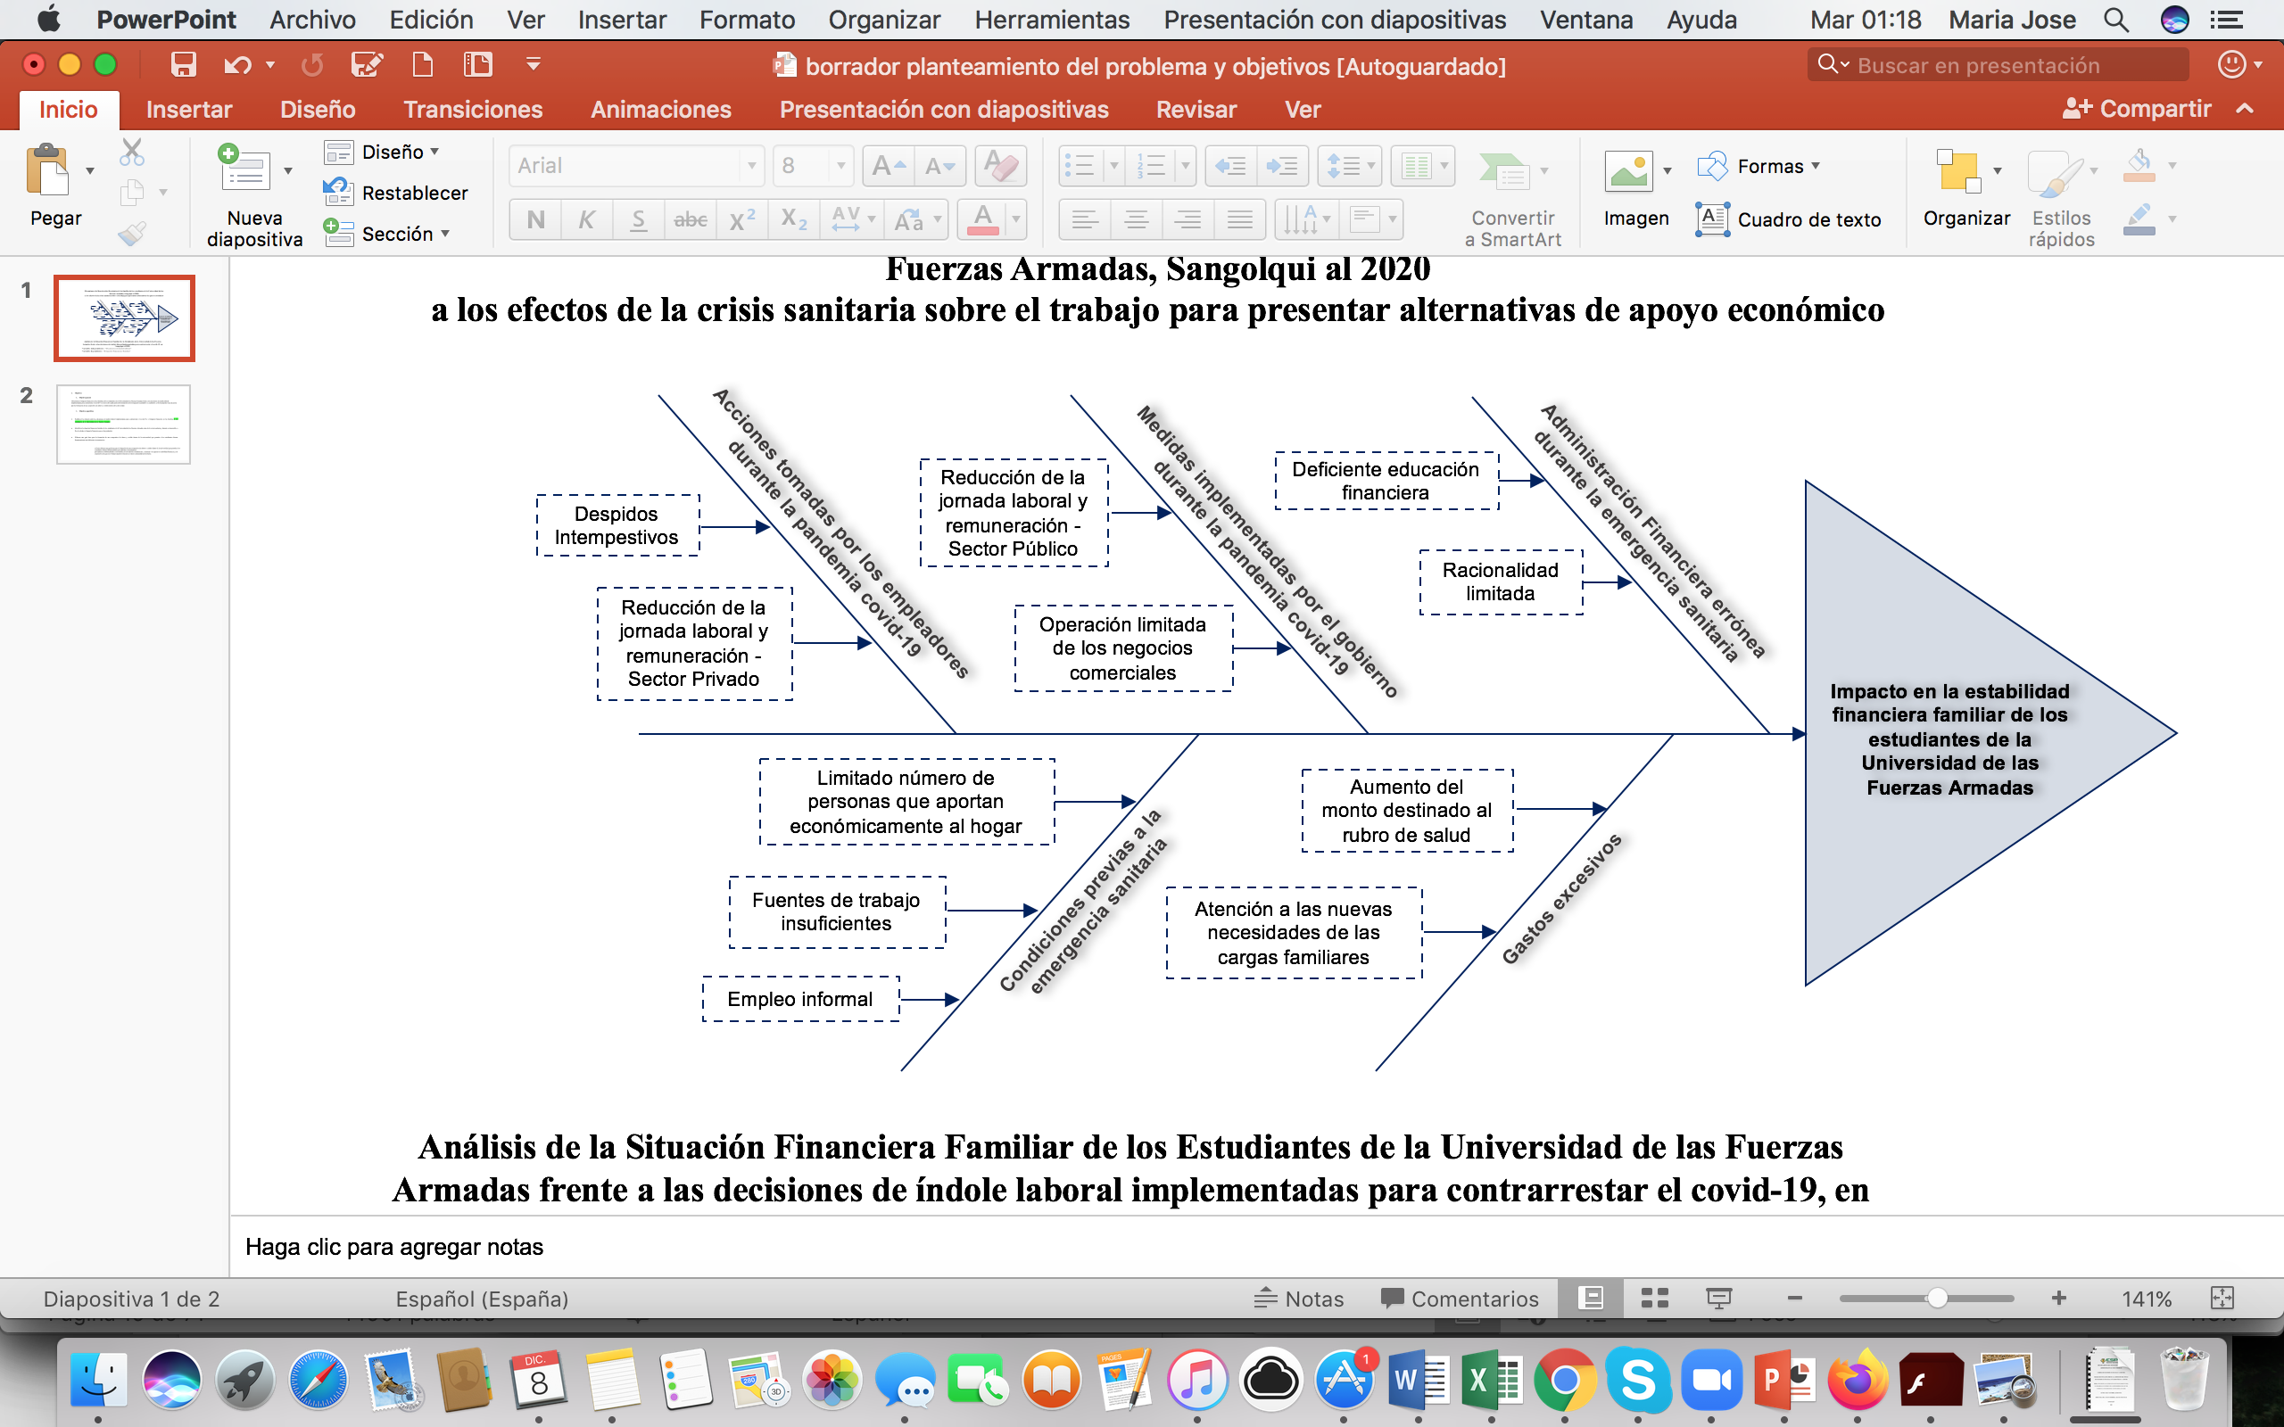
CAP. I
Planteamiento del Problema

Slide 5
CAP. I
Objetivos de la Investigación
Determinar el impacto financiero en las familias de los estudiantes de modalidad presencial de la Universidad de las Fuerzas Armadas - Matriz Sangolquí respecto a las decisiones laborales implementadas en el país durante la pandemia Covid-19
A través de la aplicación del instrumento de investigación cuantitativo y cualitativo
Con el fin de proponer una estrategia que les permita solucionar progresivamente sus inconvenientes.
Objetivo general
Objetivos específicos
1. Establecer la relación entre las decisiones laborales implementadas en el país durante la pandemia Covid-19 y el impacto financiero en las familias de los estudiantes
3. Analizar los resultados obtenidos en el estudio técnico haciendo uso de técnicas estadísticas descriptivas e inferenciales, para comprobar la hipótesis planteada
5. Diseñar una estrategia que permita a los estudiantes obtener el financiamiento necesario, ante diferentes circunstancias, para solucionar los inconvenientes económicos encontrados
2. Realizar el estudio técnico mediante la aplicación de encuestas al número de familias de los estudiantes determinadas en la muestra
4. Identificar la situación financiera familiar de los estudiantes antes de la crisis sanitaria y durante su desarrollo, a través del estudio técnico, a fin de calcular el impacto financiero que se haya producido

Slide 6
Marco Teórico
CAP. II
Teoría de racionalidad limitada
Teoría neoclásica
Decisiones dependen de cuantos recursos deben invertirse
Limitaciones motivan la elección irracional
Número concreto de opciones y un umbral de calidad esperado
Desembolsos puede generar un desequilibrio respecto a los ingresos percibidos
Planificación financiera con expectativas de aumentar la satisfacción personal
Impacto en el equilibrio entre ingresos y gastos
Aspectos cognitivos y comportamentales
Factores que deben satisfacerse para alcanzar la seguridad financiera
Nivel de vida óptimo
No es la cantidad de ingresos percibidos
Sino el número de bienes y servicios que puedan adquirir
Teoría de los ingresos
Teoría del precio natural
Trabajo
No enfrentarán
Recompensado mediante sueldos o salarios
Para satisfacer necesidades
Escasez de bienes o servicios indispensables para su desarrollo
Valor del sueldo o salario
Precio natural
Vivir en condiciones estables
Precio de mercado
Disponibilidad de profesionales
Disminución o ausencia
De esta renta puede deteriorar la calidad de vida
Condición de vida calamitosa
Precio de mercado $<$ Precio natural
Precio de mercado < Precio natural

Slide 7
Marco Referencial
CAP. II
Cada estructura familiar
“Cabezas de hogar”
Administrar las finanzas
Considerando
Ingresos
Gastos
Deudas
Nivel de ahorro
Falta de educación financiera
Elemento sustancial
Decisiones racionales
Condiciones cambiantes del entorno
Administración
Conocimientos empíricos
No siempre acertados
Impiden
Garantizar la efectividad de la planificación financiera
Encontrar equilibrio con un impacto en la calidad de vida
Inestabilidad en las finanzas familiares
Entendimiento
Conceptos
Herramientas
Prácticas
Productos
Riesgos
Consciente o inconsciente
No cuentan con
Falsa sensación de bienestar financiero
Asignar más dinero al cumplimiento de deseos
Fondo emergente
Importancia
Cumplimiento de objetivos financieros
Presupuesto

Slide 8
Marco Referencial
CAP. II
Falta de educación financiera
Situación financiera familiar durante la pandemia Covid-19
Impulsa
Hábitos financieros beneficiosos
Alcanzar la estabilidad financiera familiar
Aún más
cuando
Ingresos disminuyen
Gastos aumentan
Prioridad
Salud
Alimentación
Gastos generales
Alimentación
Educación
Salud
Vivienda
Vestimenta
Turismo
Evitar contagiarse de Covid-19
Medicina preventiva
Accesorios desechables de seguridad
Desconocimiento
Cumplir con sus principales obligaciones
Necesidades básicas
Genera
Estrés financiero
Deudas con el sistema financiero u otros
Costos de la actividad que realizan
Nuevas generaciones
Independizan
Mayores de edad
Impactó en planes de ahorro
Bienes y servicios
Apoyen los procesos académicos
Incremento del monto
Estudios
Tercer o cuarto nivel
Planificación financiera
Compra o contratación

Slide 9
Marco Referencial
CAP. II
Despido intempestivo
Paralización de actividades productivas
Estado de excepción
Desvincular personas
Sin pagar indemnización
Art. 169, num. 6 del CT
Caso fortuito o fuerza mayor
Reducción de la jornada laboral
Sector Público
Decreto No. 1053
Sector Privado
Acuerdo Ministerial Nro. MDT-2020-077
Circunstancias
Finalización permanente de actividades
Liquidación de negocios
Justificara
Terminación de contratos laborales
Bajo este causal
Decisiones laborales implementadas en el país durante la pandemia Covid-19
Funcionarios públicos
16,6%
Maestros
8,3%
6 horas diarias
7 horas diarias
Trabajadores
25%
6 horas diarias
30 días
240 horas
20 días
160 horas
Principio de irresistibilidad al cierre
Reanudarse las actividades económicas
Contrato terminado
Pierde su condición de irresistibilidad
Tendrá que renovarse
Reducción emergente
Por un año y renovable una vez más
Máximo el 50% de la jornada laboral
Remuneración no podrá ser menor al 55%

Slide 10
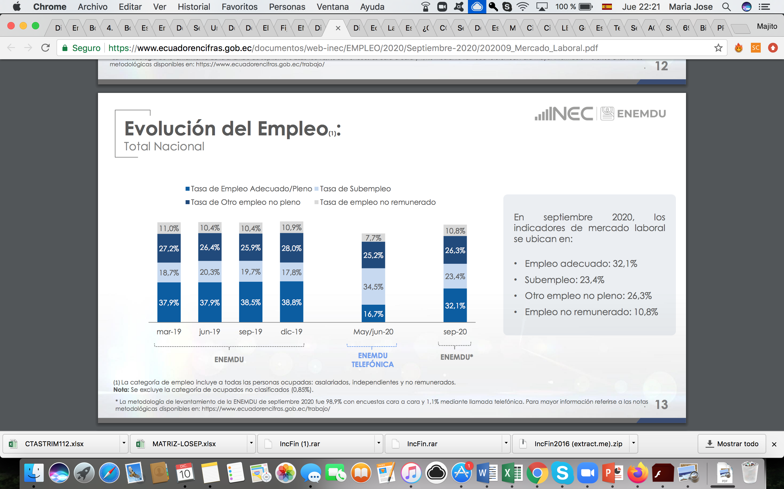
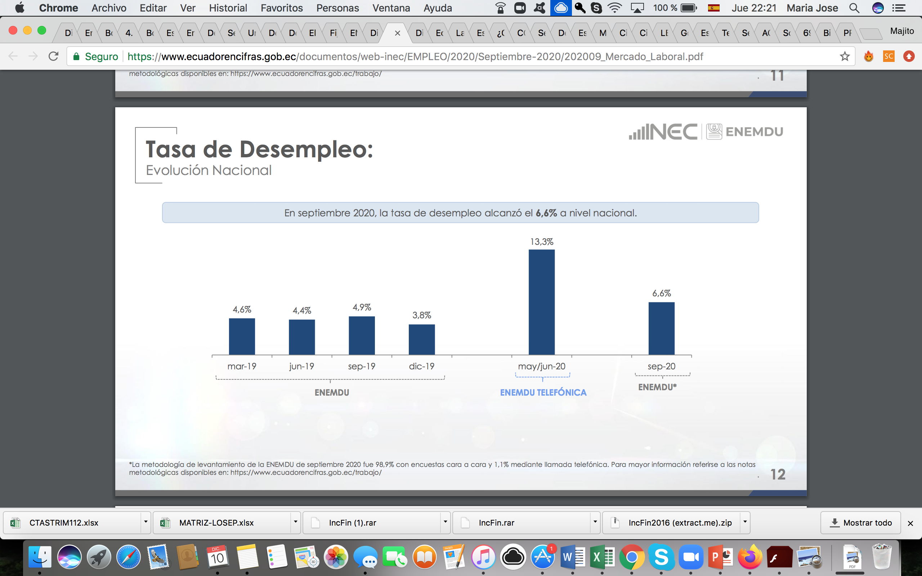
Marco Referencial
CAP. II
Situación laboral en Ecuador a finales de 2020
Mayo/junio de 2020
Disminuyó en 22,1%
Aumentó en un 16,7%,
Septiembre de 2020
Se incrementó en 15,4%
Se redujo en 11,1%
Tasa de empleo pleno
Tasa de subempleo
Reactivación de las actividades productivas
Nuevas modalidades de contratos de trabajo
ENEMDU de mayo/junio 2020
% determinado para cada tasa
Llamadas telefónicas
Sobrestimado o subestimado
“Contrato especial emergente”
Ley Orgánica de Apoyo Humanitario
Tasa de desempleo
Mayo/junio de 2020
Decisiones de índole laboral
Septiembre de 2020
Se redujo en 6,7%
Estrategias aplicadas por el gobierno
Crecimiento de 9,5%
Acuerdo Ministerial MDT-2020-136
Reforma al “contrato por giro de negocio”
30 de octubre de 2020
“de emprendimiento”
“productivo”
“turístico y cultural”
“joven y de formación”

Slide 11
Marco Referencial
CAP. II
Desempleo
Cifras asociadas a la reducción de la jornada laboral
Posibilidad
Debido
Cantidad mayor de despidos intempestivo
Actas “por caso fortuito o fuerza mayor”
Interpretación errónea de la ley
Circunstancia denunciada
Alcance
Octubre de 2020
229.602 sector público
468.278 sector privado
“Reducción emergente de la jornada laboral”
70.652 contratos
697.800 trabajadores a nivel nacional
Entre el 22 de junio y el 10 de diciembre de 2020

Slide 12
Marco Referencial
CAP. II
Ahorro: un medio para respaldar la estabilidad financiera
Composición
Porcentaje fijo de aporte
Por lo menos 10% de los ingresos
Al inicio desde el 1% o 5%
Ubicación
Antes de los gastos
Garantiza el aporte
Economías familiares impactadas
Variación de ingresos y gastos
Falta de educación financiera
Presupuesto
Adaptarlo a las desviaciones
No conservara un equilibro
Ahorros insuficientes para respaldarse
Imprescindible
Capacidad de ahorro
Fondo
Metas/Gastos emergentes
Corto plazo
Mediano plazo
Largo plazo
Alternativa viable
Ahorro programado
Entidades del Sistema financiero
Bajo el control
SB
SEPS
Buscan
Generar soluciones
Satisfacer necesidades
Desarrollo local
Todo integrante resulte beneficiado

Slide 13
Marco Metodológico
CAP. III
Enfoque mixto
Cualitativo
Cuantitativo
Metodología
Enfoque de investigación
Métodos científicos
Tipo de investigación
Métodos teóricos
Investigación documental
Descriptiva
Correlacional
Métodos empíricos
Observación científica
Medición

Slide 14

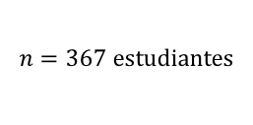




Marco Metodológico
CAP. III
Población
Periodo académico
Mayo 2020 – Septiembre 2020
Nivel en pregrado
Primero a décimo
Modalidad
Presencial
Muestra
$$n=\frac{N∗Z^{2}∗p∗q}{\left(N−1\right)∗e^{2}+Z^{2}∗p∗q}$$
$$n=\frac{8064∗{1,96}^{2}∗0,5∗0,5}{\left(8064−1\right)∗{0,05}^{2}+{1,96}^{2}∗0,5∗0,5}$$
$$n=367 estudiantes$$
Muestra probabilística estratificada
$$ksh=\frac{367}{8064}$$
$$ksh=\frac{nh}{Nh}$$
$$ksh=0,0455$$

Slide 15
Marco Metodológico
CAP. III
Muestra
Variables de investigación
Variable independiente
Ingresos Familiares
Variable dependiente
Estabilidad Financiera Familiar
Hipótesis
H₀
La variación en los ingresos familiares de los estudiantes de modalidad presencial de la Universidad de las Fuerzas Armadas – Matriz Sangolquí debido a las decisiones laborales implementadas durante la pandemia Covid-19, no impactó en su estabilidad financiera familiar
H₁
La variación en los ingresos familiares de los estudiantes de modalidad presencial de la Universidad de las Fuerzas Armadas – Matriz Sangolquí debido a las decisiones laborales implementadas durante la pandemia Covid-19, impactó en su estabilidad financiera familiar

Slide 16
Marco Metodológico
CAP. III
Instrumento de investigación
Encuesta
Estudiantes
Preguntas
Cerradas
Modalidad presencial
Universidad de las Fuerzas Armadas
De opción múltiple
5 - Datos Informativos
24 - Asociadas al tema
Matriz Sangolquí
Recurso
Registrar información
Sobre las variables
1.
Resultados permiten medir
Variables contempladas en la hipótesis
2.
Objetivo
Opiniones del investigador no influyen en el contenido
Proporcionar datos
Confiables
Coherentes
Consistentes
Procedimientos para la recopilación y el análisis de la información
Tratamiento estadístico y análisis de los datos
Recolección de datos
Clasificación y presentación de la información

Slide 17
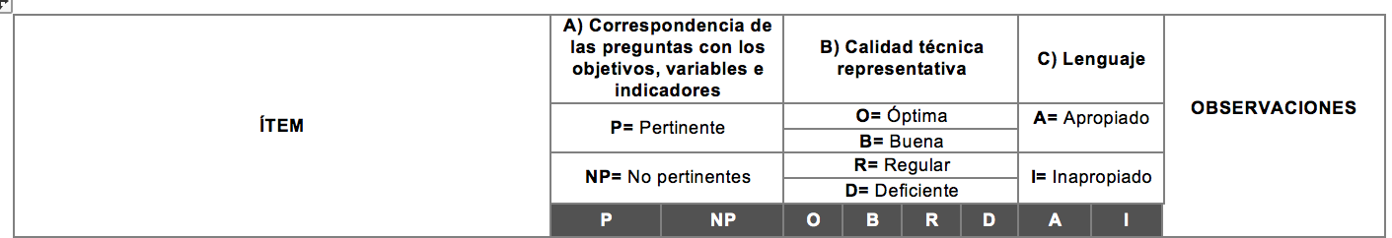
Marco Metodológico
CAP. III
Validación del Instrumento de investigación
Determinar la validez
Se sometió
Valoración cualitativa
Del contenido de la encuesta
De expertos conocedores en materia de finanzas
A través
“Matriz de validación”

Slide 18
Resultados
CAP. IV
Análisis univariado de los resultados
Pregunta 4. Antes de la pandemia, ¿cuál era la situación laboral predominante entre los miembros de su familia que están en capacidad de trabajar?
Pregunta 24. ¿Cuál es la situación laboral actual que predomina entre los miembros de su familia que están en capacidad de trabajar?
Se incrementó
en 3,00%
Aumentó
en 9,81%
Disminuyó
en 14,17%

Slide 19
Resultados
CAP. IV
Pregunta 10. Durante la emergencia sanitaria, ¿de cuál de estas decisiones laborales fueron sujetos la mayoría de los miembros de su familia?
Alteración
Condiciones económicas
Relación contractual
Cambio
Antiguos contratos de trabajo
Nuevas modalidades vigentes
Despido
Diferentes causas justificables
Pregunta 12. ¿El sueldo o salario de estos miembros de la familia disminuyó en el transcurso de la emergencia sanitaria?
Pregunta 13. ¿En qué porcentaje disminuyó el sueldo o salario de estos miembros de la familia?
Pregunta 11. En caso de sufrir despido intempestivo, ¿el/los miembro/s de la familia recibieron la indemnización correspondiente?
Sector Privado
Sector Público
Maestros
Servidores - Función Ejecutiva

Slide 20
Resultados
CAP. IV
Pregunta 5. La cantidad de ingresos familiares que se percibían de forma mensual antes de la pandemia era:
Pregunta 15. ¿En qué rango se encuentran actualmente sus ingresos mensuales familiares?
Disminuyó
en 3,81%
Aumentó
en 3,27%
Se incrementó
en 14,17%

Slide 21
Resultados
CAP. IV
Pregunta 17. ¿Qué cantidad de dinero se ocupa actualmente para los gastos familiares mensuales?
Pregunta 6. ¿Qué monto se destinaba a los gastos mensuales familiares antes de la pandemia?
Aumentó
en 5,99%
Se redujo
en 1,09%
Disminuyó
en 11,44%

Slide 22
Resultados
CAP. IV
Pregunta 8. ¿En su hogar se destina normalmente una parte de los ingresos familiares a un fondo de ahorros?
Pregunta 19. ¿Qué cantidad de los ingresos familiares mensuales se ha intentado destinar al ahorro durante la pandemia?
Pregunta 9. ¿Qué cantidad de los ingresos familiares mensuales se destinaba al ahorro antes de la pandemia?
Disminuyó
en 23,03%
Se incrementó
en 5,46%
Aumentó
en 25,07%

Slide 23
Resultados
CAP. IV
Pregunta 14. Desde su perspectiva, ¿qué tipo de variación considera que se produjo en los ingresos mensuales familiares durante la pandemia Covid-19?
Podría involucrar
112 familias
Reducción en sus sueldos o salarios
52 hogares
Integrantes despedidos intempestivamente
Continúan en proceso o no recibieron la indemnización
Parte de los 84 individuos
Se les aplicó otro tipo de decisiones laborales
Pregunta 16. Desde su perspectiva, ¿qué tipo de variación considera que se produjo en los gastos mensuales familiares durante la pandemia Covid-19?
Pregunta 20. ¿Considera que actualmente los ingresos familiares mensuales superan a los gastos familiares mensuales?

Slide 24
Resultados
CAP. IV
Análisis bivariado de los resultados
Variación ingresos familiares durante pandemia (P14) – Ahorros familiares durante pandemia (P19)
Variación en los ingresos familiares
influyó
Nivel de ahorro familiar durante la pandemia
Variación ingresos familiares durante pandemia (P14) – Estabilidad financiera durante pandemia (P20)
Variación en los ingresos familiares
influyó
Estabilidad financiera de los estudiantes

Slide 25
Resultados
CAP. IV
Análisis bivariado de los resultados
Variación gastos familiares durante pandemia (P16) – Ahorros familiares durante pandemia (P19)
Existe dependencia
Variación de gastos familiares
Nivel de ahorro familiar durante la pandemia
Variación gastos familiares durante pandemia (P16) – Estabilidad financiera durante pandemia (P20)
Existe correlación significativa
Variación de gastos familiares
Estabilidad financiera familiar durante la pandemia

Slide 26
Resultados
CAP. IV
Prueba de hipótesis
Prueba de normalidad Kolmogorov-Smirnov
Se aplica la Prueba de Correlación de Spearman
Ninguna cumple con el supuesto de normalidad
Coeficiente de correlación alcanzado
Resultados obtenidos del análisis univariado
Se puede concluir
Más grande la variación negativa en los ingresos
0,354
Correlación positiva media
el 71,93% de los hogares
Variación negativa en sus ingresos
Mayor impacto negativo en la estabilidad financiera
Prueba de correlación de Spearman

Slide 27
Propuesta
CAP. V
Introducción
Pandemia Covid-19
Ingresos percibidos por hogares de 257 alumnos
Insuficientes para cubrir gastos familiares
Diferencia
Menos del 20%
Del 21% al 30%
Antes, durante o después
Sucesos imprevistos
Con impactos económicos
Estrategia
Situación financiera familiar sea inestable
Requieran de financiamiento
Proporcionar a los estudiantes de la Universidad de las Fuerzas Armadas información clara, precisa y detallada sobre como constituir una Caja de ahorro dentro de esta institución educativa
Para que ante la falta de alternativas de financiamiento en situaciones de crisis puedan crear este tipo de entidad siguiendo los pasos descritos en la guía.
No consigan
En entidades bancarias tradicionales
Para
Solventar este faltante
Satisfacer necesidades básicas
Desarrollar actividades económicas
Objetivo General
Obtener información respecto a los trámites que deben realizarse tanto con la Universidad como con la SEPS para constituir una Caja de ahorro dentro del campus universitario
Organizar por pasos los procesos que tienen que efectuarse para cumplir con el propósito de la guía y describir las actividades
Ejemplificar el contenido de los elementos principales que se deberán incluir en el estatuto social de la Caja de ahorro
1.
2.
3.
Objetivo Específicos

Slide 28
Propuesta
CAP. V
Pasos a seguir para la constitución de una caja de ahorro dentro de la Universidad de las Fuerzas Armadas
Determinar y ejecutar los procesos requeridos por la universidad para autorizar la constitución de la entidad dentro de la misma
1.
3.1.
Reconocer las responsabilidades y funciones principales de los miembros de la caja de ahorro
Compartir información atractiva y relevante con los estudiantes sobre las cajas de ahorro
2.
Identificar y cumplir con los parámetros dispuestos para la constitución de la entidad en la ley de economía popular y solidaria, el reglamento respectivo y las resoluciones relacionadas
3.

Slide 29
Propuesta
CAP. V
3.2.
Identificar y describir las actividades principales que engloban el objeto social de la caja de ahorro

Slide 30
Propuesta
CAP. V

Slide 31
Propuesta
CAP. V

Slide 32
Propuesta
CAP. V
3.3.
Determinar las políticas económicas y disciplinarias involucradas en las actividades correspondientes al objeto social
Interés sobre el ahorro
6,00%
Cuota de ingreso
Cuota mensual obligatoria
Créditos emergentes
$ 150,00
8,12%
Créditos productivos
$ 300,00
3 meses
6 meses
Créditos
Tabla de amortización
Francesa
Multa por mora
0,5% adicional a la tasa activa anual

Slide 33
Conclusiones
CAP. VI
En Ecuador, durante el año 2020, la pandemia por covid-19 afectó a la economía nacional, razón por la cual, el gobierno implementó una serie de medidas económicas que permitieran contener este impacto, a través de la incidencia en otros sectores. En el ámbito laboral, se presentó mayormente: la reducción de la jornada de trabajo y el despido intempestivo; abarcando con la primera medida a 697.800 trabajadores hasta octubre de 2020 y con la segunda decisión a un total de 48.375 individuos hasta diciembre de 2020. No obstante, ambas dieron paso a la reducción o ausencia del sueldo o salario que percibían con anterioridad los trabajadores y, por ende, impactaron en la situación financiera de estos hogares.
1
Al analizar estos resultados se identificó que: antes de la pandemia, la situación financiera familiar de los estudiantes involucraba mayormente ingresos entre “$ 400,01 a $ 700,00” y “$ 700,01 a $ 1000,00”, que eran distribuidos para gastos entre “$ 400,01 a $ 700,00” y “menos de $ 400,00”, y de existir excedentes, se mantenía un nivel de ahorro de “menos de $ 40,00” y entre “$ 40,01 a $ 80,00”. Sin embargo, durante la pandemia, a pesar de que los ingresos con mayor participación se mantuvieron entre “$ 400,01 a $ 700,00” y “$ 700,01 a $ 1000,00”, muchos otros hogares empezaron a percibir “menos de $ 400,00”, sus gastos por otro lado se ubicaron entre “$ 400,01 a $ 700,00” y “$ 700,01 a $ 1000,00” y el nivel de ahorro se concentró en “menos de $ 40,00”, puesto que una gran cantidad de familiares optaron por no destinar ninguna parte de sus ingresos al mismo.
2
Por otra parte, al analizar a través de tablas de contingencia el efecto de las decisiones laborales implementadas en el país durante la pandemia Covid-19 sobre los ingresos percibidos por las familias de los estudiantes cuyos miembros en su mayoría fueron sujetos a estas medidas, se detectó la presencia de una variación negativa en los mismos que daba paso tanto al cambio de rango de ingresos en que se encontraban los hogares con anterioridad, como al mantenimiento de estas familias en el mismo nivel pero con una posible reducción de menos de $ 300,00. Adicionalmente, esta variación que conforme a la perspectiva de los encuestados tomo parte sobre 264 hogares, solo en un 14,4% de los casos (equivalente a 53 familias) no influyó para que exista estabilidad financiera.
3
Así también, al examinar el efecto de las nuevas necesidades que surgieron durante la pandemia sobre los gastos que realizaban las familias de los estudiantes, se reconoció la presencia de una variación positiva en los mismos que ocasionaba un cambio del rango de gastos en que se encontraban los hogares con anterioridad, o permitía que se mantuvieran en el mismo nivel, pero con un incremento de menos de $ 300,00. Además, esta variación que conforme a la perspectiva de los encuestados tomo parte sobre 238 hogares, solo en un 10,1% de los casos (equivalente a 37 familias) no influyó para que exista estabilidad financiera.
4
Por último, el diseño de la guía para la constitución de una Caja de ahorro, considerando los resultados antes mencionados, se concibe como una estrategia viable para solucionar progresivamente los inconvenientes económicos que han presentado las familias de los estudiantes de modalidad presencial de la Universidad de las Fuerzas Armadas – Matriz Sangolquí, durante la pandemia.
5

Slide 34
Recomendaciones
CAP. VI
Examinar tanto en publicaciones realizadas por entidades u organismos de gobierno como en investigaciones actuales disponibles en bases de datos científicas, la variación de las cifras inmersas en cada una de las decisiones laborales implementadas en el país, a lo largo de la pandemia y los cambios que en consecuencia se identificaran sobre los indicadores de pobreza, a fin de reconocer el grado de influencia existente entre ambos a gran escala y determinar si los mecanismos de apoyo humanitario minimizaron el impacto económico de la pandemia en los individuos
1
Considerar para próximas investigaciones de la misma índole, que tomen como objeto de estudio a los estudiantes de la Universidad de las Fuerzas Armadas y en las cuales se utilice como instrumento de investigación a la encuesta, un nivel de confianza del 99% o, en otras palabras, un Z-score de 2,576 al momento de calcular la muestra, con el fin de que la misma sea lo más representativa posible y, por ende, los resultados obtenidos evidencien con alta precisión las opiniones o realidades de la población en general.
2
Ampliar el número de variables y cantidad de hipótesis, en próximos estudios que tomen como referencia el presente investigación, para que no solo se analice estadísticamente como influye la variación de los ingresos en la estabilidad financiera familiar, sino que también se tome en cuenta la alteración en los gastos y/o en los niveles de ahorro que podría existir ante diferentes circunstancias; a fin de obtener un panorama mucho más amplio sobre los elementos que inciden en la situación financiera del objeto de estudio e incluso determinar porque en ciertos casos no existe estabilidad financiera, de modo que la investigación llegue a ser explicativa y sea posible establecer estrategias específicas.
3
Realizar un nuevo estudio técnico, en caso de tener la intención de implementar la propuesta plasmada en la presente investigación, para determinar las condiciones en que se encuentren las familias de los estudiantes en ese momento, respecto a sus ingresos, gastos y ahorros, y así acordar el monto de los elementos económicos que se deberán establecer para el funcionamiento de la Caja de ahorro.
4
Estructurar un plan financiero para la Caja de ahorro, encaminado en optimizar las condiciones económicas de los estudiantes de la Universidad de las Fuerzas Armadas – Matriz Sangolquí, a través del análisis de los resultados que se obtendría con la aplicación de las diferentes alternativas propuestas en la guía, respecto a los elementos económicos que intervienen en el funcionamiento de la entidad; para que una vez identificando el valor definitivo de estos elementos y calculada la proyección financiera bajo un escenario optimista, pesimista y realista, sea posible tomar decisiones que aseguren la viabilidad del proyecto desde el inicio.
5

Slide 35


